Slide 1
Informatique quantique
Alain Tapp
Laboratoire d’informatique théorique et quantique
Université de Montréal
Septembre 2008

Slide 2
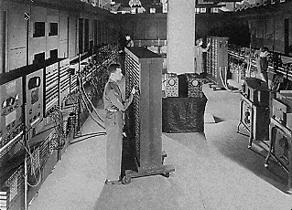
ENIAC 1946
Electrical Numerical Integrator And Calculator

Slide 3
ENIAC 1946
Poids: 30 tonnes
Mémoire: 80 octets
Vitesse: 357 FLOPS
Prix: 487000$US

Slide 4
Where a calculator on the ENIAC is equipped with 18,000 vacuum tubes and weighs 30 tons, computers in the future may have only 1,000 vacuum tubes and weigh only 1.5 tons.
Popular Mechanics, 1949

Slide 5
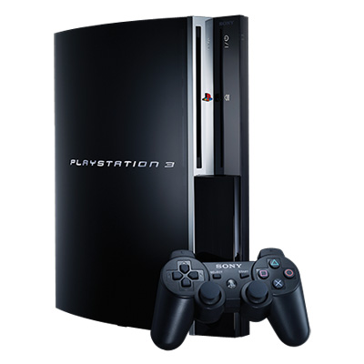
PS3

Slide 6
PS3
Poids: 5 kg
Mémoire: 536 870 912 Octets (512M)
Vitesse: 2 000 000 000 000 FLOPS
Prix: 400$US

Slide 7
Coût par FLOPS
ENIAC: 14750$US
PS3: 0.00000000020$US
La baisse de cout est d’un facteur
590 000 000 000 000.
Cela correspond a une division par deux tout les 16 mois.
Les coups sont en dollard US 2005

Slide 8
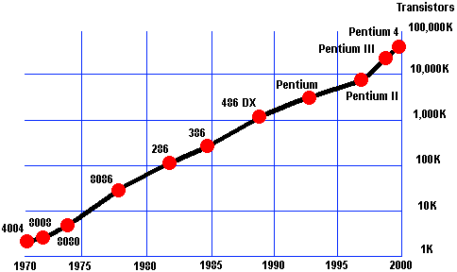
Loi de Moore
Si la tendance se maintient, en 2025 les
transistors auront la taille d’un atome.

Slide 9
Un bit au niveau atomique.
Qubit

Slide 10
Qubit: polarisation de photons

Slide 11
Qubits
=
+
=
=
-
=

Slide 12
Qubits
+

Slide 13
En général
=

Slide 14
Impossible

Slide 15
Impossible

Slide 16
Possible
Probabilité
0
1
L’état est détruit lors de la mesure.

Slide 17
États distinguables
versus
versus
versus

Slide 18
Photons
Un photon peut être caractérisé par
sa position
sa longueur d’onde (couleur)
sa polarisation
La polarisation d’un photon peut être vue comme son angle d’oscillation. Nous ne considérerons que les polarisations linéaires mais si on considère toutes les polarisations on obtient exactement un qubit.

Slide 19
Polarisation linéaire de photons
=

Slide 20
Création et mesure de qubit
On peut facilement créer un photon avec une certaine polarisation linéaire. Il existe des appareils pouvant détecter les photons un à un.
Source

Slide 21
Filtres polarisants
Source
Source

Slide 22
Filtres polarisants
Source
Source

Slide 23
Un anti-obstacle
Source

Slide 24
Un anti-obstacle
Ajouter un obstacle…
Source

Slide 25
Un anti-obstacle
100%
50%
25%
Source

Slide 26
Un anti-obstacle
100%
75%
56%
42%
Source

Slide 27
Un anti-obstacle
Source

Slide 28
Miroir dépolis
Source

Slide 29
Source
Miroir
Exactement un détecteur observe le photon

Slide 30
Miroir
Source
Exactement un détecteur observe le photon

Slide 31
Miroir
Source
Miroir

Slide 32
Mesures non intrusive
Supposons qu’un terroriste prétend qu’il a une bombe sensible à la lumière. Cette bombe et tellement sensible qu’un seul photon la fera exploser. Peut-on détecter sa position sans déclancher une explosion.

Slide 33
Miroir
Source
Bombe photo sensible
Miroir
Si il n’y a pas de bombe alors
Si il y a une bombe alors

Slide 34
Cryptographie quantique
Le masque jetable est un système parfait.
Clef secrète aussi longue que le message.
Une seule utilisation de la clef.
Problème, comment échanger les clefs?
Aucune solution classique parfaite.
Quantum Key Distribution (QKD)

Slide 35
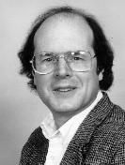
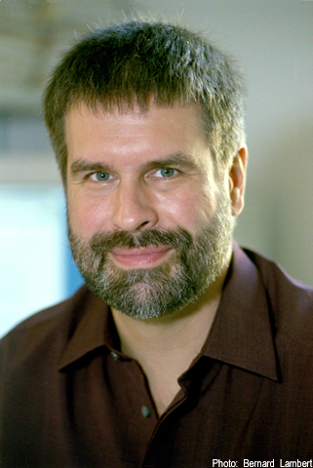
1984
Invention de la cryptographie quantique
Par Gilles Brassard et Charles Bennett.

Slide 36
QKD
Alice produit
Bob mesure
0
1

Slide 37
QKD
Alice
Bob
Source

Slide 38
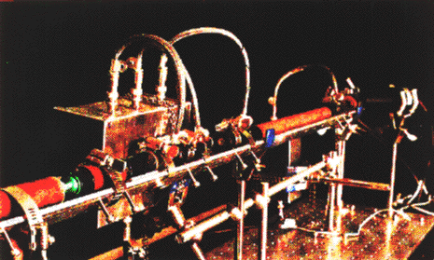
Cryptographie quantique
1992: 30 cm.
C. H. Bennett, F. Bessette, G. Brassard, L. Salvail, J. Smolin.

Slide 39
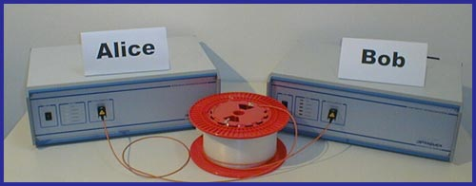
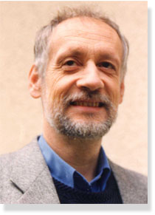
GAP-Optique « Plug and play »
Caractéristiques:
Premier appareil commercial (QKD).
Jusqu’à 60 km de distance.
Taux de 1000 bits/s.
Petit et fiable.
Nicolas Gisin

Slide 40
QKD
1984, invention de la cryptographie quantique par Charles Bennett et Gilles Brassard.
1992, première expérience sur 30 cm.
1993, 1 km puis 10 km, fibre.
1996, 23 km, fibre.
1998, 1 km, dans l’air!
2002, 67 km, fibre.
2002, Cryptographie quantique commerciale.
2002, Mitsubishi, 87km, fibre.
2002, Magik Technologie entre dans la course.

Slide 41
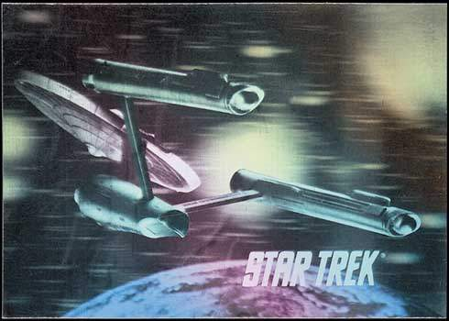
Téléportation

Slide 42
Téléportation
Analyser un objet, transmettre un message classique (radio) et reconstruire l’objet à distance.
On ne peut même pas analyser un seul photon.
On ne peut pas copier un photon.
Donc, la téléportation est impossible.

Slide 43
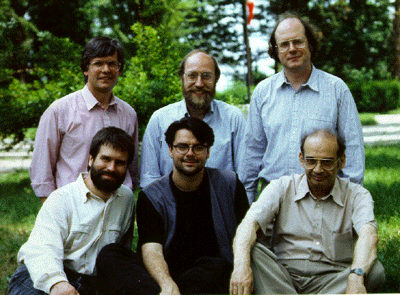
Téléportation
Richard Jozsa, William Wootters, Charles Bennett,
Gilles Brassard, Claude Crépeau, Asher Peres.

Slide 44
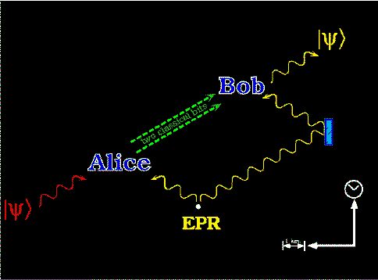
Téléportation
Alice et Bob échangent un état quantique spécial (EPR).
Alice et Bob sont maintenant très éloignés.
Alice obtient un état quantique X qu’elle désire transmettre à Bob.
Alice mesure sa partie de la paire EPR et l’état à téléporter. Elle transmet le résultat à Bob classiquement. En conséquence, Bob manipule sa partie de la paire EPR et obtient l’état X.

Slide 45
1998
Quantum Optics Group,
Norman Bridge Laboratory of Physics,
California Institute of Technology,
Étas-Unis.
H. Jeff Kimble en tête de l’équipe.
Tous les qubits sont des polarisations de photons.
EPR par parametric down convertion.
Distance 1m.
Première expérience complète et convaincante.
F=0.58 > 0.5

Slide 46
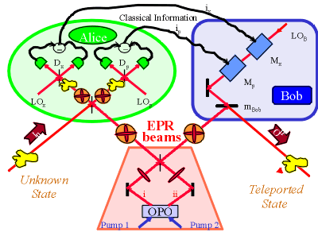
Shémas de l’expérience

Slide 47
Un qubit
avec

Slide 48
Deux qubits
avec

Slide 49
Trois qubits
avec

Slide 50
n qubits
avec
La description de n qubits nécessite coefficients complexes

Slide 51
Circuits quantiques
W
P
C-NOT
C-NOT
C-NOT
X

Slide 52
Parallélisme
Si
alors

Slide 53
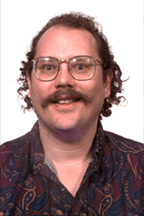
Factorisation et logarithme discret
Sur un ordinateur quantique, la factorisation ne prend pas beaucoup plus de temps que la multiplication.
L’ordinateur quantique peut briser tous les codes utilisés sur Internet.

Slide 54
Simulation de système quantique
La description d’un système quantique nécessite un espace exponentiel.
Les algorithmes classiques de simulation nécessitent un temps exponentiel.
Avec un ordinateur quantique, on peut faire ces simulations efficacement.

Slide 55
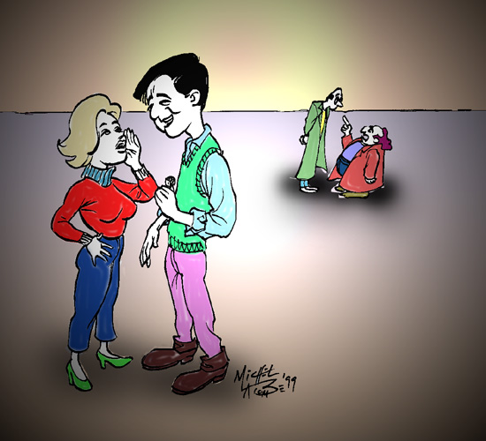
Pseudo télépathie

Slide 56
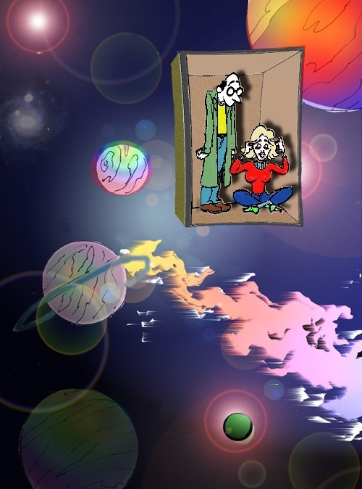
Pseudo télépathie

Slide 57
Carré magique
Table 3 x 3 de 0 et 1
Les lignes sont paires
Les colonnes son impairs

Slide 58
Carré magique ?
0 | 1 | 1
PAIR

Slide 59
Carré magique ?
0 | 1 | 1
0 | 0 | 0
PAIR
PAIR

Slide 60
Carré magique ?
0 | 1 | 1
0 | 0 | 0
1
PAIR
PAIR
IMPAIR

Slide 61
Carré magique ?
0 | 1 | 1
0 | 0 | 0
1 | 0
EVEN
EVEN
IMPAIR
IMPAIR

Slide 62
Carré magique ?
0 | 1 | 1
0 | 0 | 0
1 | 0 | ?
PAIR
PAIR
IMPAIR
IMPAIR

Slide 63
Le jeu
Demander une ligne à Alice.
Demander une colonne à Bob.
Pour gagner, la ligne doit être pair et la colonne impair. La position commune doit être identique.
C’est évidemment impossible.
Pourtant, ils gagnent à tout coup!

Slide 64
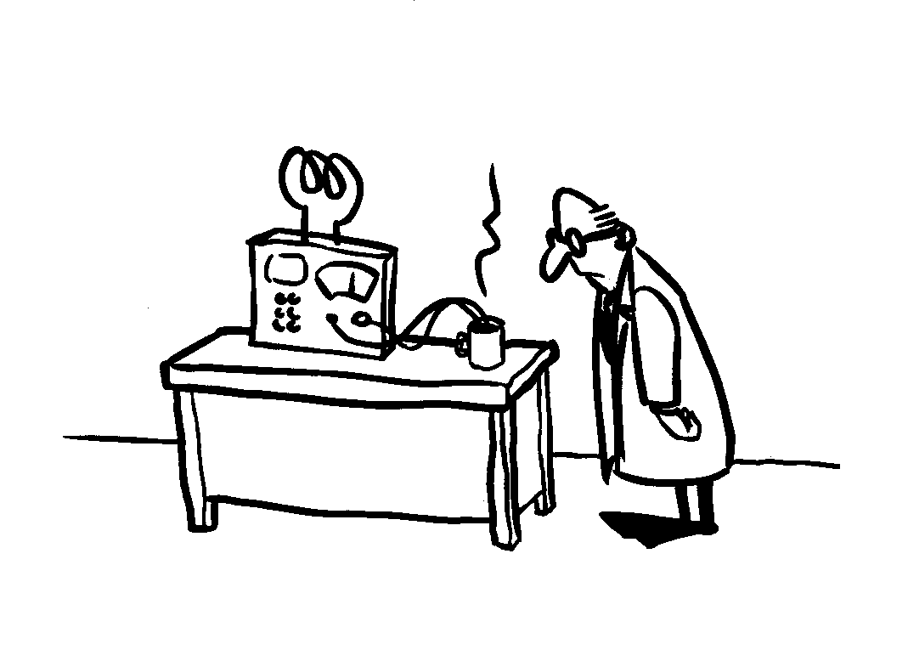
Implantation

Slide 65
Implantation
Un système quantique avec des qubits bien identifiés.
La capacité d’initialiser les qubits.
Un ensemble de portes universelles.
Un temps de décohérance significativement plus long que le temps de réalisation d’une porte quantique.
La capacité de mesurer les qubits.

Slide 66
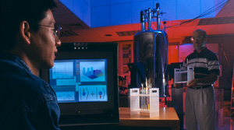
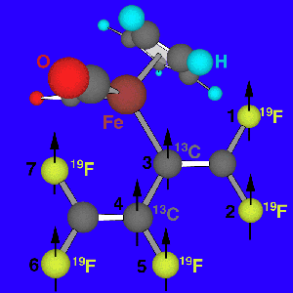
RMN
Laboratoire de recherche IBM.
2001
Qubit = spin
molécules
Factoriser 15 !
Isaac Chuang et Costantino Yannoni

Slide 67
Conclusion
Cryptographie
Téléportation
Ordinateur ultra performant
Pseudo-télépathie

